Slide 1
Big Data Analytics
Varude Boonprayong
Ph.D. (candidate) ICT for Education, KMUTNB
Boromarajonani College of Nursing Chakriraj
081-1655646

Slide 2
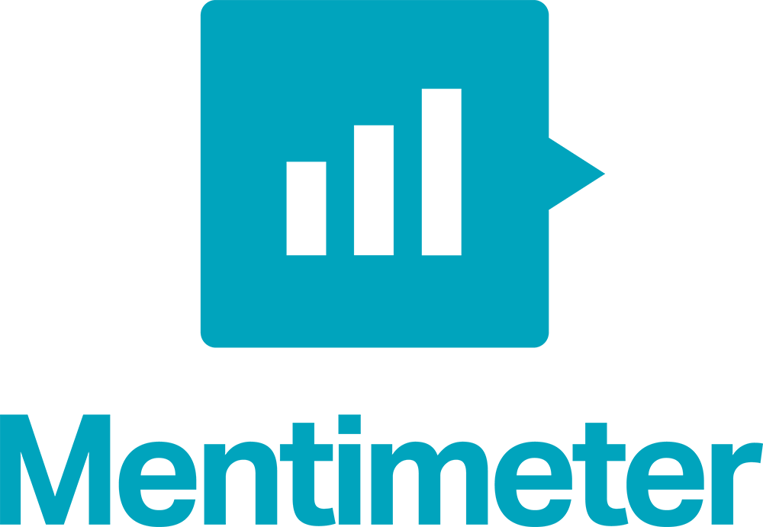

Slide 3
Cloud Computing
Internet of Thing
Big Data

Slide 4
Artificial Intelligence
Machine Learning
Deep Learning
Cloud Computing
Internet of Thing
Big Data

Slide 5
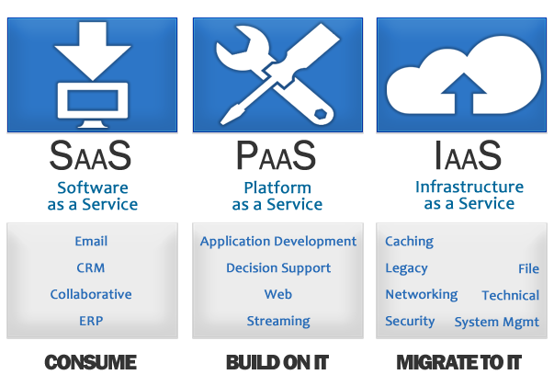
Cloud

Slide 6
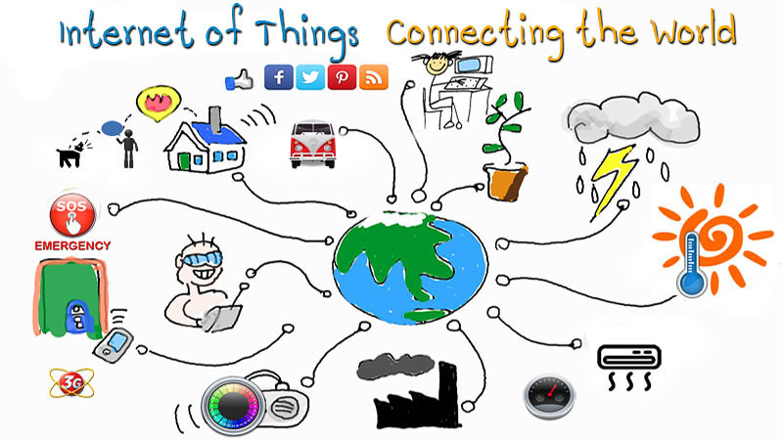

Slide 7
Big Data

Slide 8
จะเริ่มต้นทำ Big Data Project ต้องทำอย่างไร
สำรวจแต่ละส่วนขององค์กร ว่ามีส่วนใดบ้างที่ยัง Manual หรือเกิดการตัดสินใจโดย “มนุษย์” อยู่บ้าง
สำรวจดูว่าเรามีข้อมูลอยู่ตรงไหนอย่างไรบ้าง หรือจะมีแนวทางในการเก็บข้อมูลเพิ่มเติมจากส่วนใดได้บ้าง
หา Technology ใหม่ๆ
เปลี่ยน Mindset หรือแนวคิดในการทำงาน

Slide 9
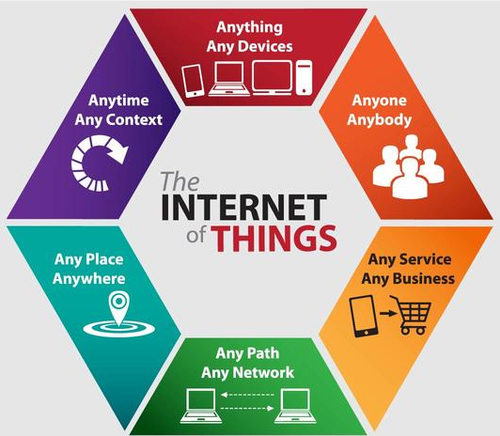
Where Does Big Data Come From?

Slide 10
Technical Selection
Locate
On-Premise Cluster
Node
Single Node
Multiple Node
Data
Structured
Semi structured
Cloud-Based Cluster
Unstructured

Slide 11
A Good Big Data
Transactional data : no summary data
Not Data Center
Must predict and analyst
real-time Big Data Analytics + IoT = value Creation

Slide 12
การจัดการ Big Data
แหล่งข้อมูล หรือ Data Sources
1
2
ระบบการเชื่อมต่อเครือข่าย หรือ Gateway
3
ที่เก็บรวบรวมข้อมูล หรือ Data Storage
4
ส่วนการวิเคราะห์ หรือ Analytics
วิเคราะห์แบบทั่วไป
วิเคราะห์แบบ Data Sciences หรือ หา Insight ซึ่ง Data Sciences
5
Report and Action

Slide 13
การ Clean Data สำคัญไฉน?

Slide 14
ขั้นตอนการ Clean Data
Parsing(การแจกแจง)
Correct Data(การแก้ไข)
Standardizing (การทำให้อยู่รูปแบบเดียวกัน)
Duplicate Elimination (ลบข้อมูลซ้ำซ้อน)

Slide 16
Advantage
Big Data Analytics
Dashboard
Predictive
Algorithm/Model
ML/AI

Slide 17
Setup for Big Data
OS : Ubantu, CentOS, other Linux
JAVA
Configure SSH
Hadoop
Start the Cluster (name node, HDFS Services, YARN Services, Hadoop services)
Visualization : data studio, Power BI, Qlick View, Tableau, etc.

Slide 18
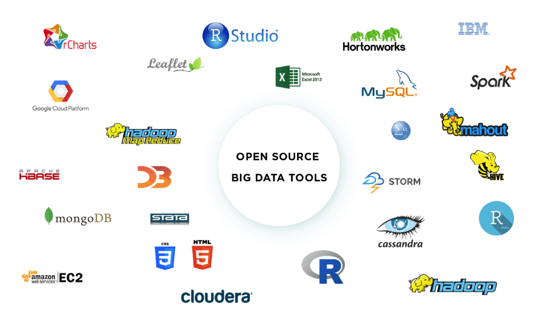

Slide 20
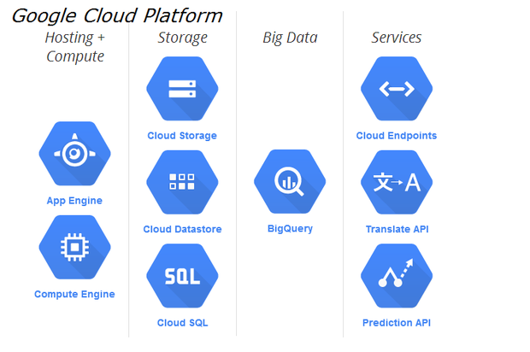

Slide 21
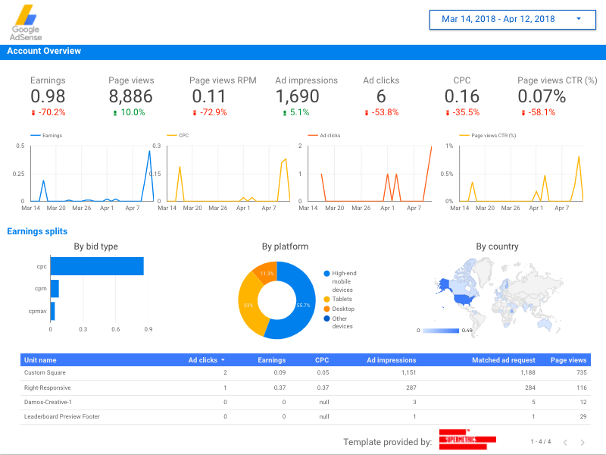

Slide 24
แนวโน้มของ Big Data Project
https://www.thirdsector.co.uk/caf-says-charities-ethical-guardians-ai-development/policy-and-politics/article/1447229

Slide 25
สรุปขั้นตอนการดำเนินการ
Data
Google cloud
BigQuery
Predictive Dashboard

Slide 26
Case Study
ในที่ประชุมแห่งหนึ่งถ้านายกรัฐมนตรีอยากทราบว่า ทั้งปีมีคนที่มีมารับยา Paracetamol กี่เม็ด
ระยะเวลาในการรอการตรวจแต่ละจุดกี่นาที
แนวโน้มที่ผู้ป่วยจะเป็นคนไข้จิตเวชเป็นอย่างไร
คนที่เล่น Facebook มีความสัมพันธ์กับการป่วยอย่างไร
บุคลากรที่ไปช่วยราชการ การเลื่อนขั้นเงินเดือน
ต้องการลดค่าใช้จ่ายในการดำเนินงานของสถานบริการ

Slide 27
Heart of Human
Praboromarajchanok Institute
for Health Workforce Development

